Slide 1
リテール銀行の テレマーケティング

Slide 2
概要
KPI
定期的に行われる、 架電によるダイレクトキャンペーンでの定期預金の口座数を上げる
KPI達成方法
過去のキャンペーンデータからのユーザ像作成
予測モデルを作成し、 アタックリストの作成

Slide 3
ユーザ像の作成
電話で話す時間が短いとキャンペーンに失敗する傾向がある
不況時ほど

Slide 4
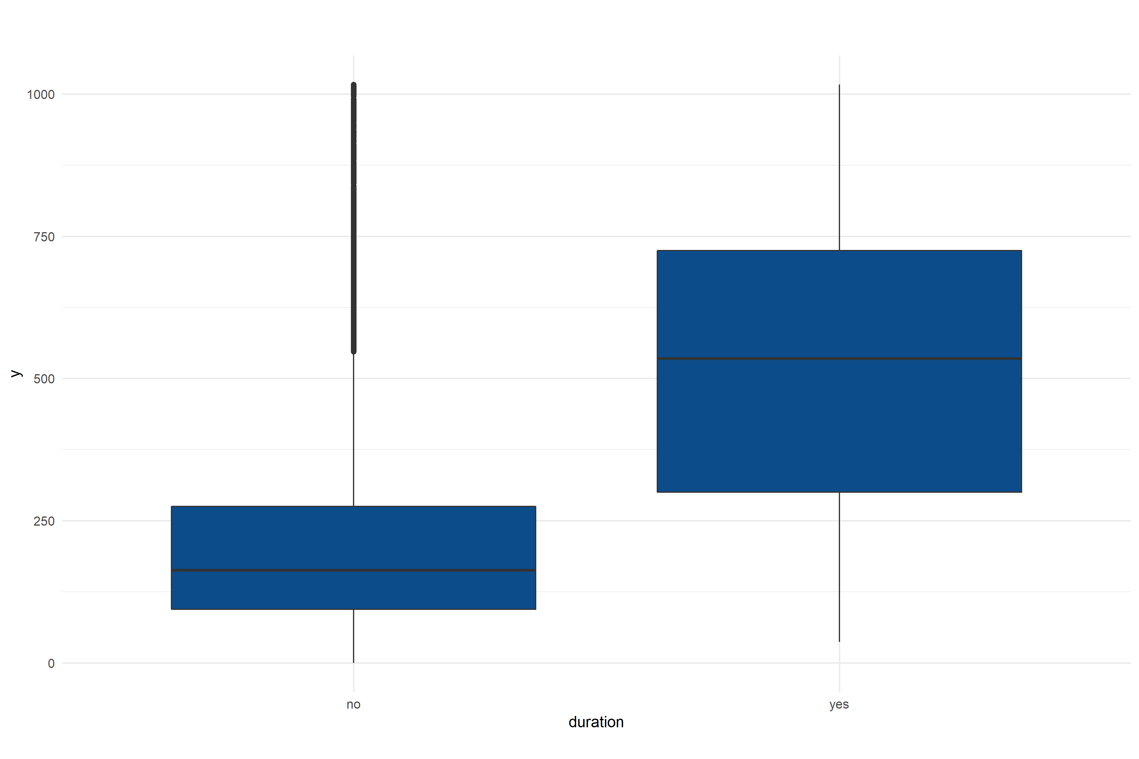
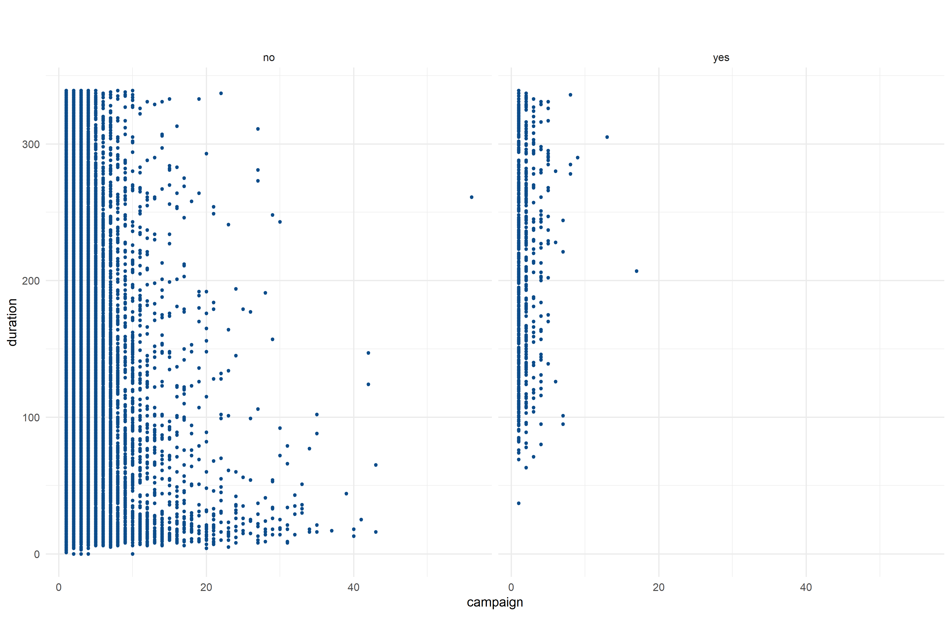
電話で話す時間が短いと キャンペーンに失敗する
データの確認
契約成功・失敗したのとdurationを比較する（左図） →契約失敗したほうがdurationが低い
契約失敗した場合は0~30秒が多い（右図）
予測
契約失敗には、2パターンあるのでは？ （話を聞いたが合わなかった、話を聞いていない）
Notes:
Duration:最後に電話で話した時間（秒）

Slide 5
不況時ほどキャンペーン成功数が増える
概要
今回のデータでは経済の指数が4つ (cons.conf.idx,cons.price.idx,euribor3m,emp.var.rate
契約成功した場合と （durationが30秒以上で）失敗した場合を表示してみる
予測
影響がない場合
影響がある場合
箱ひげ図が同じ形 （25%,50%,75%が同じ）
箱ひげ図がずれる

Slide 6
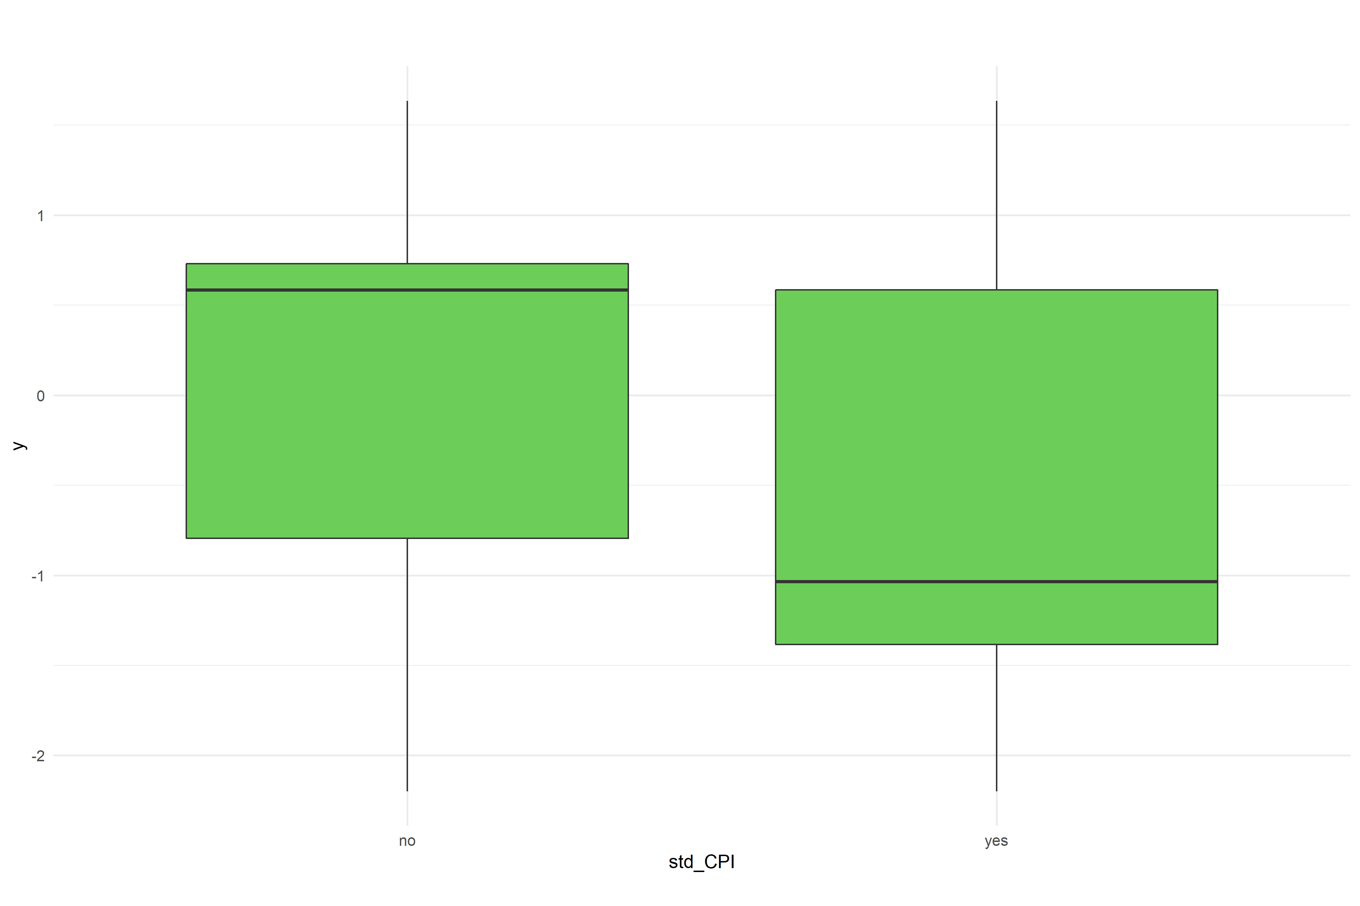
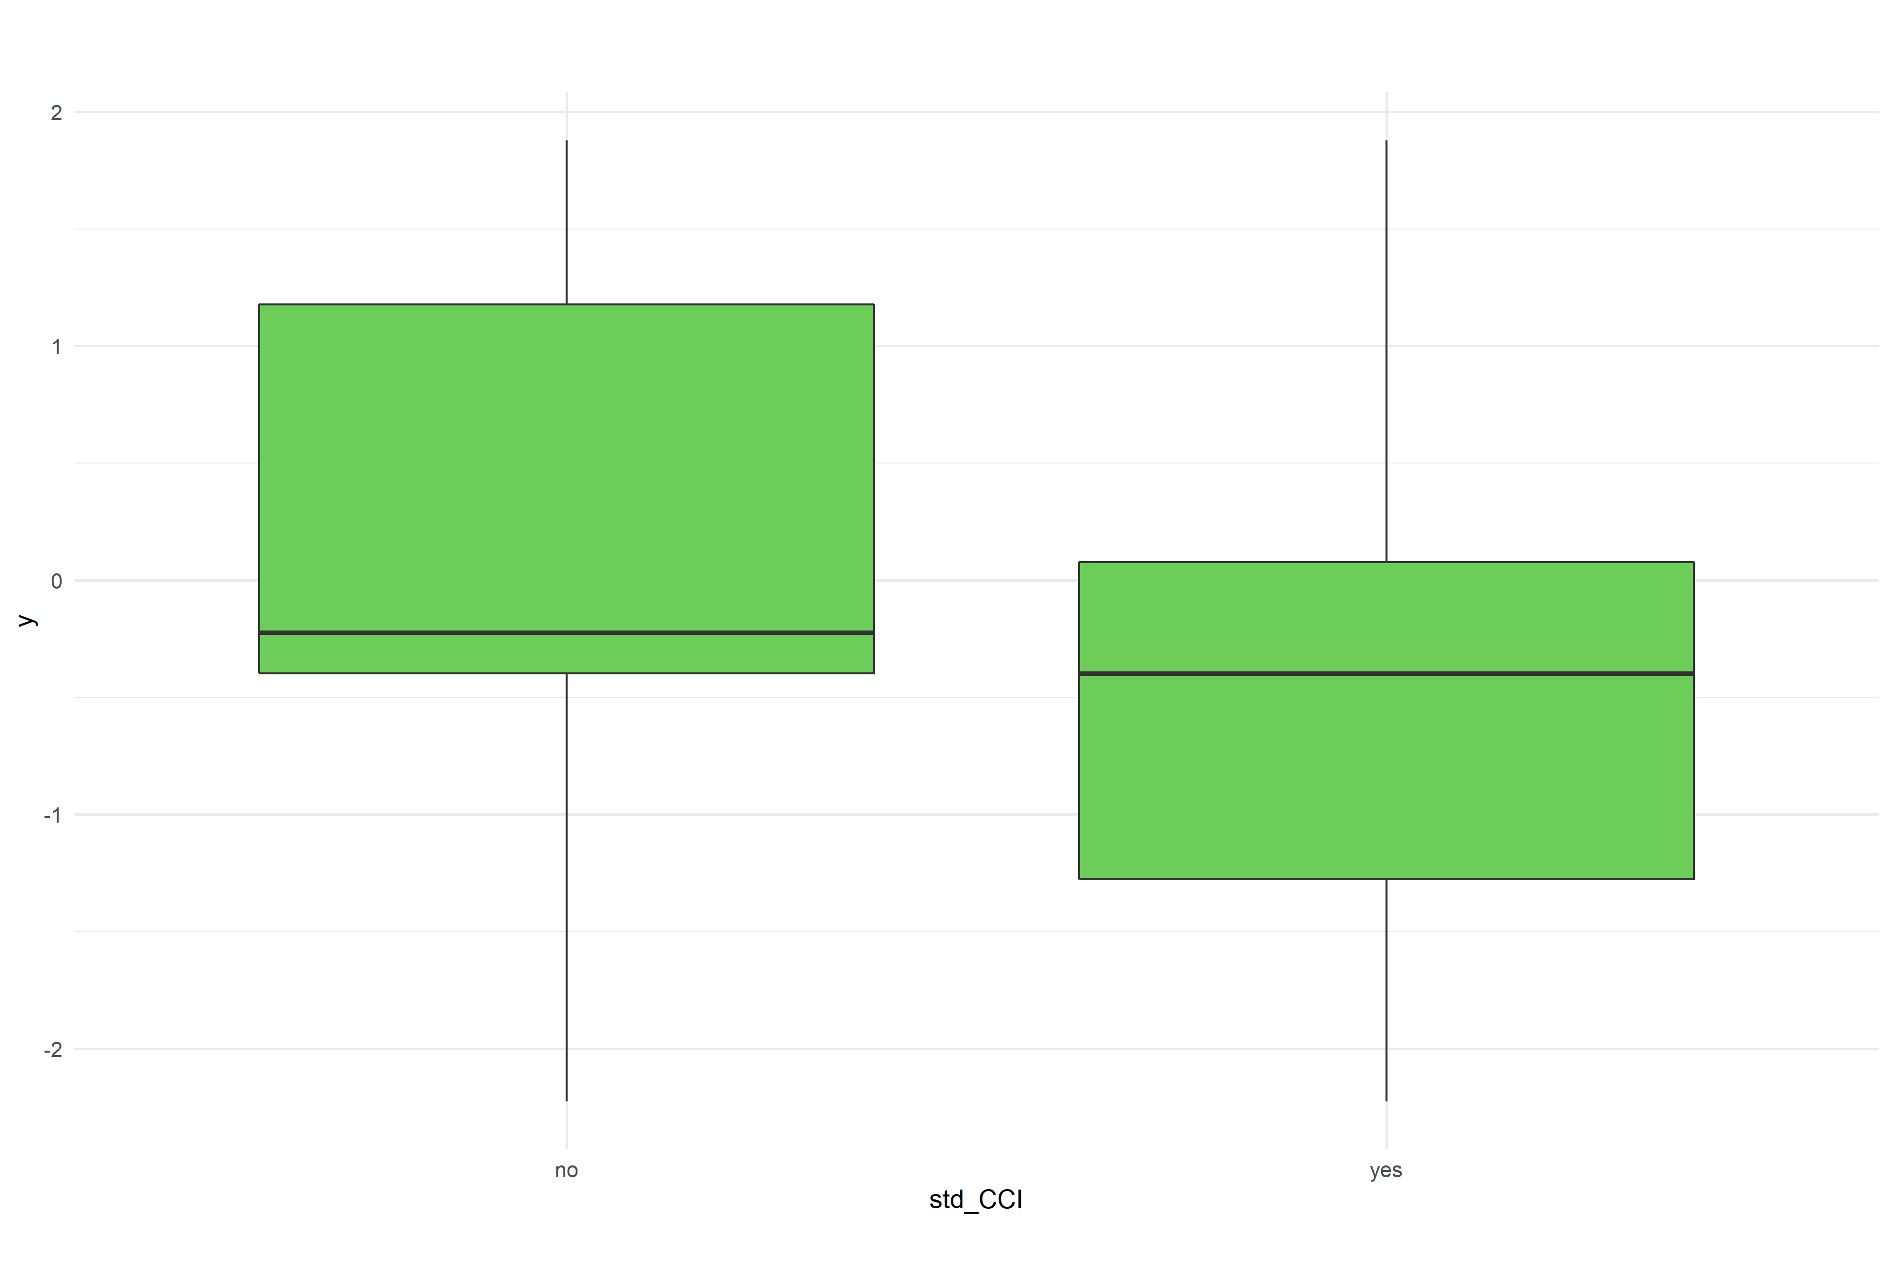
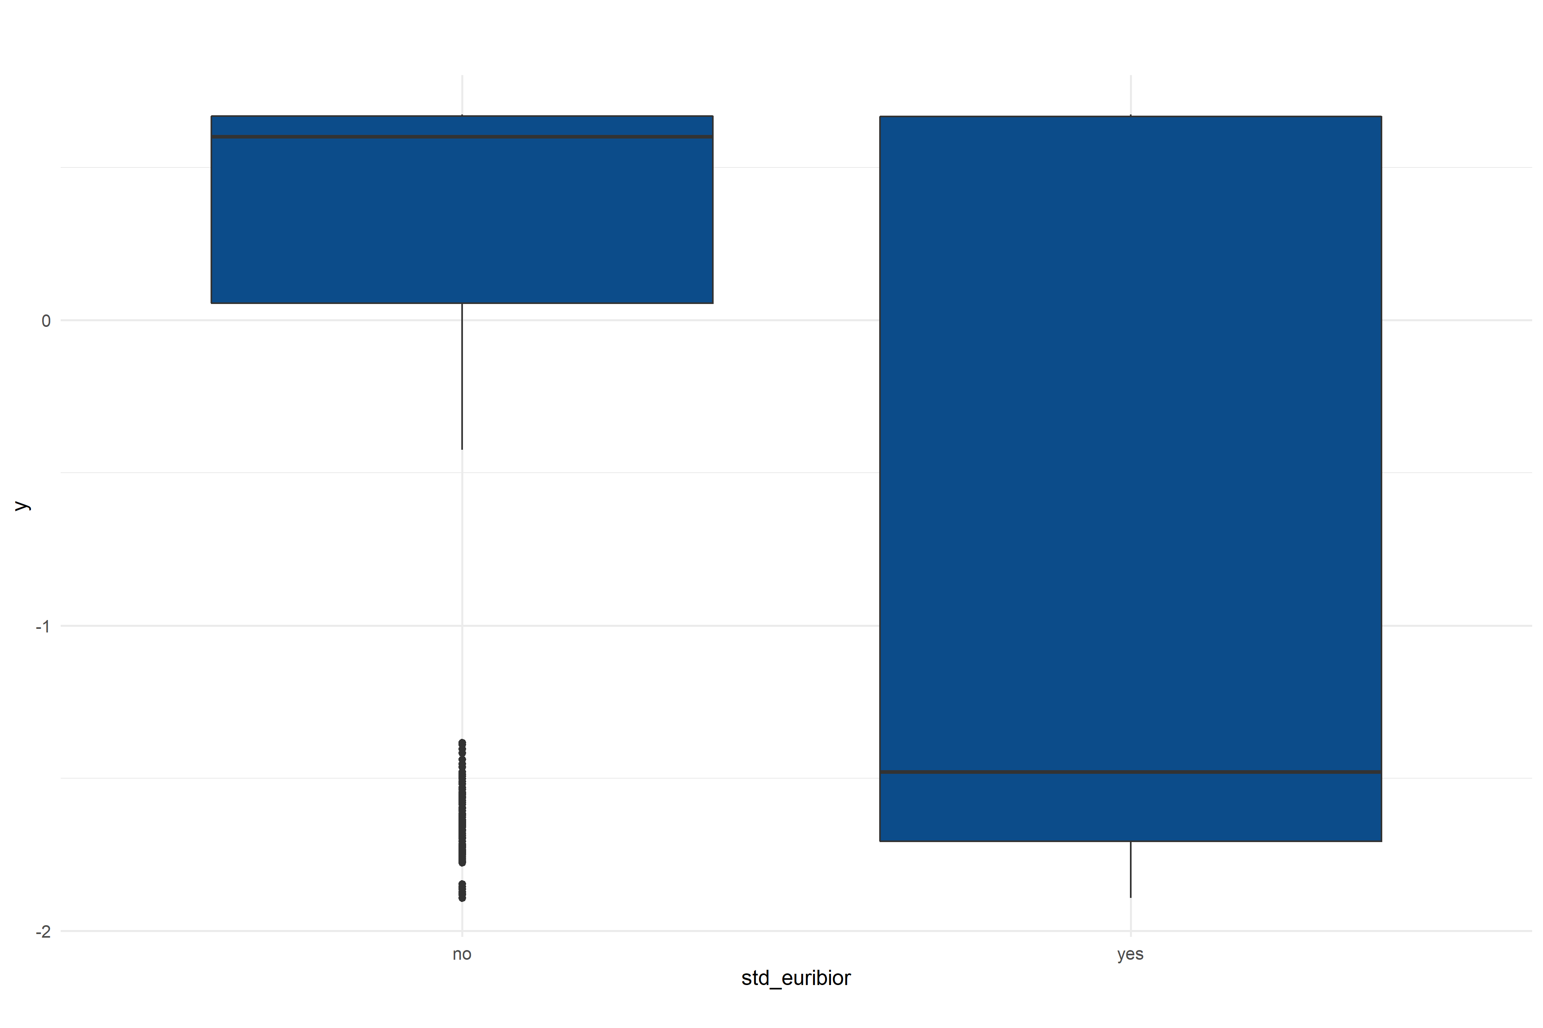
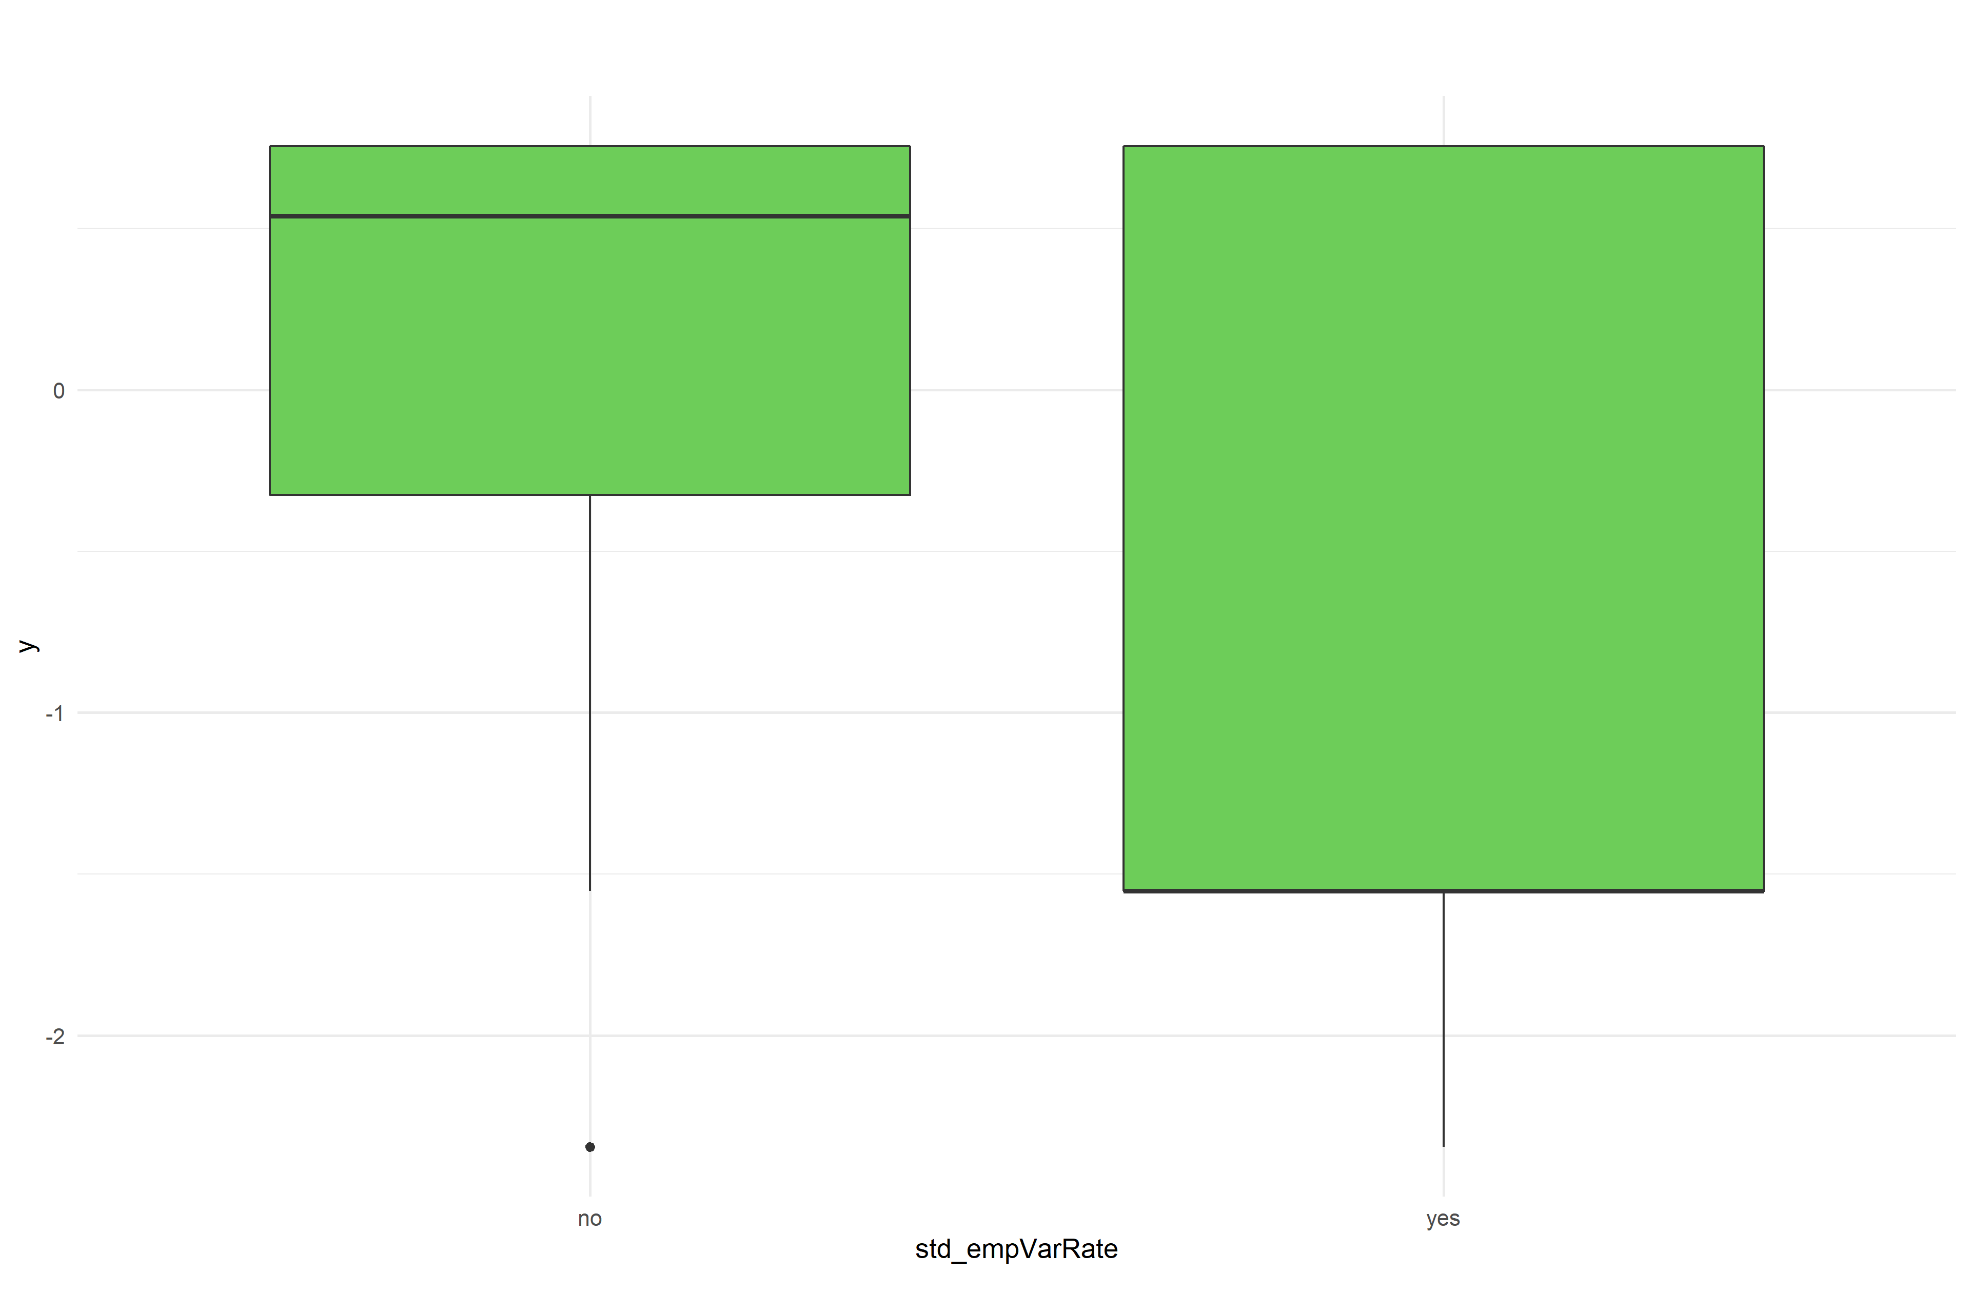
不況時ほどキャンペーン成功数が増える

Slide 7
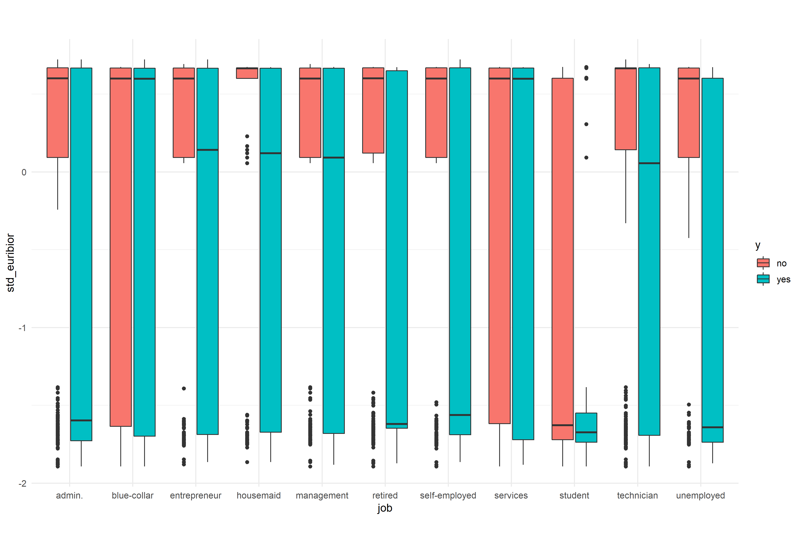
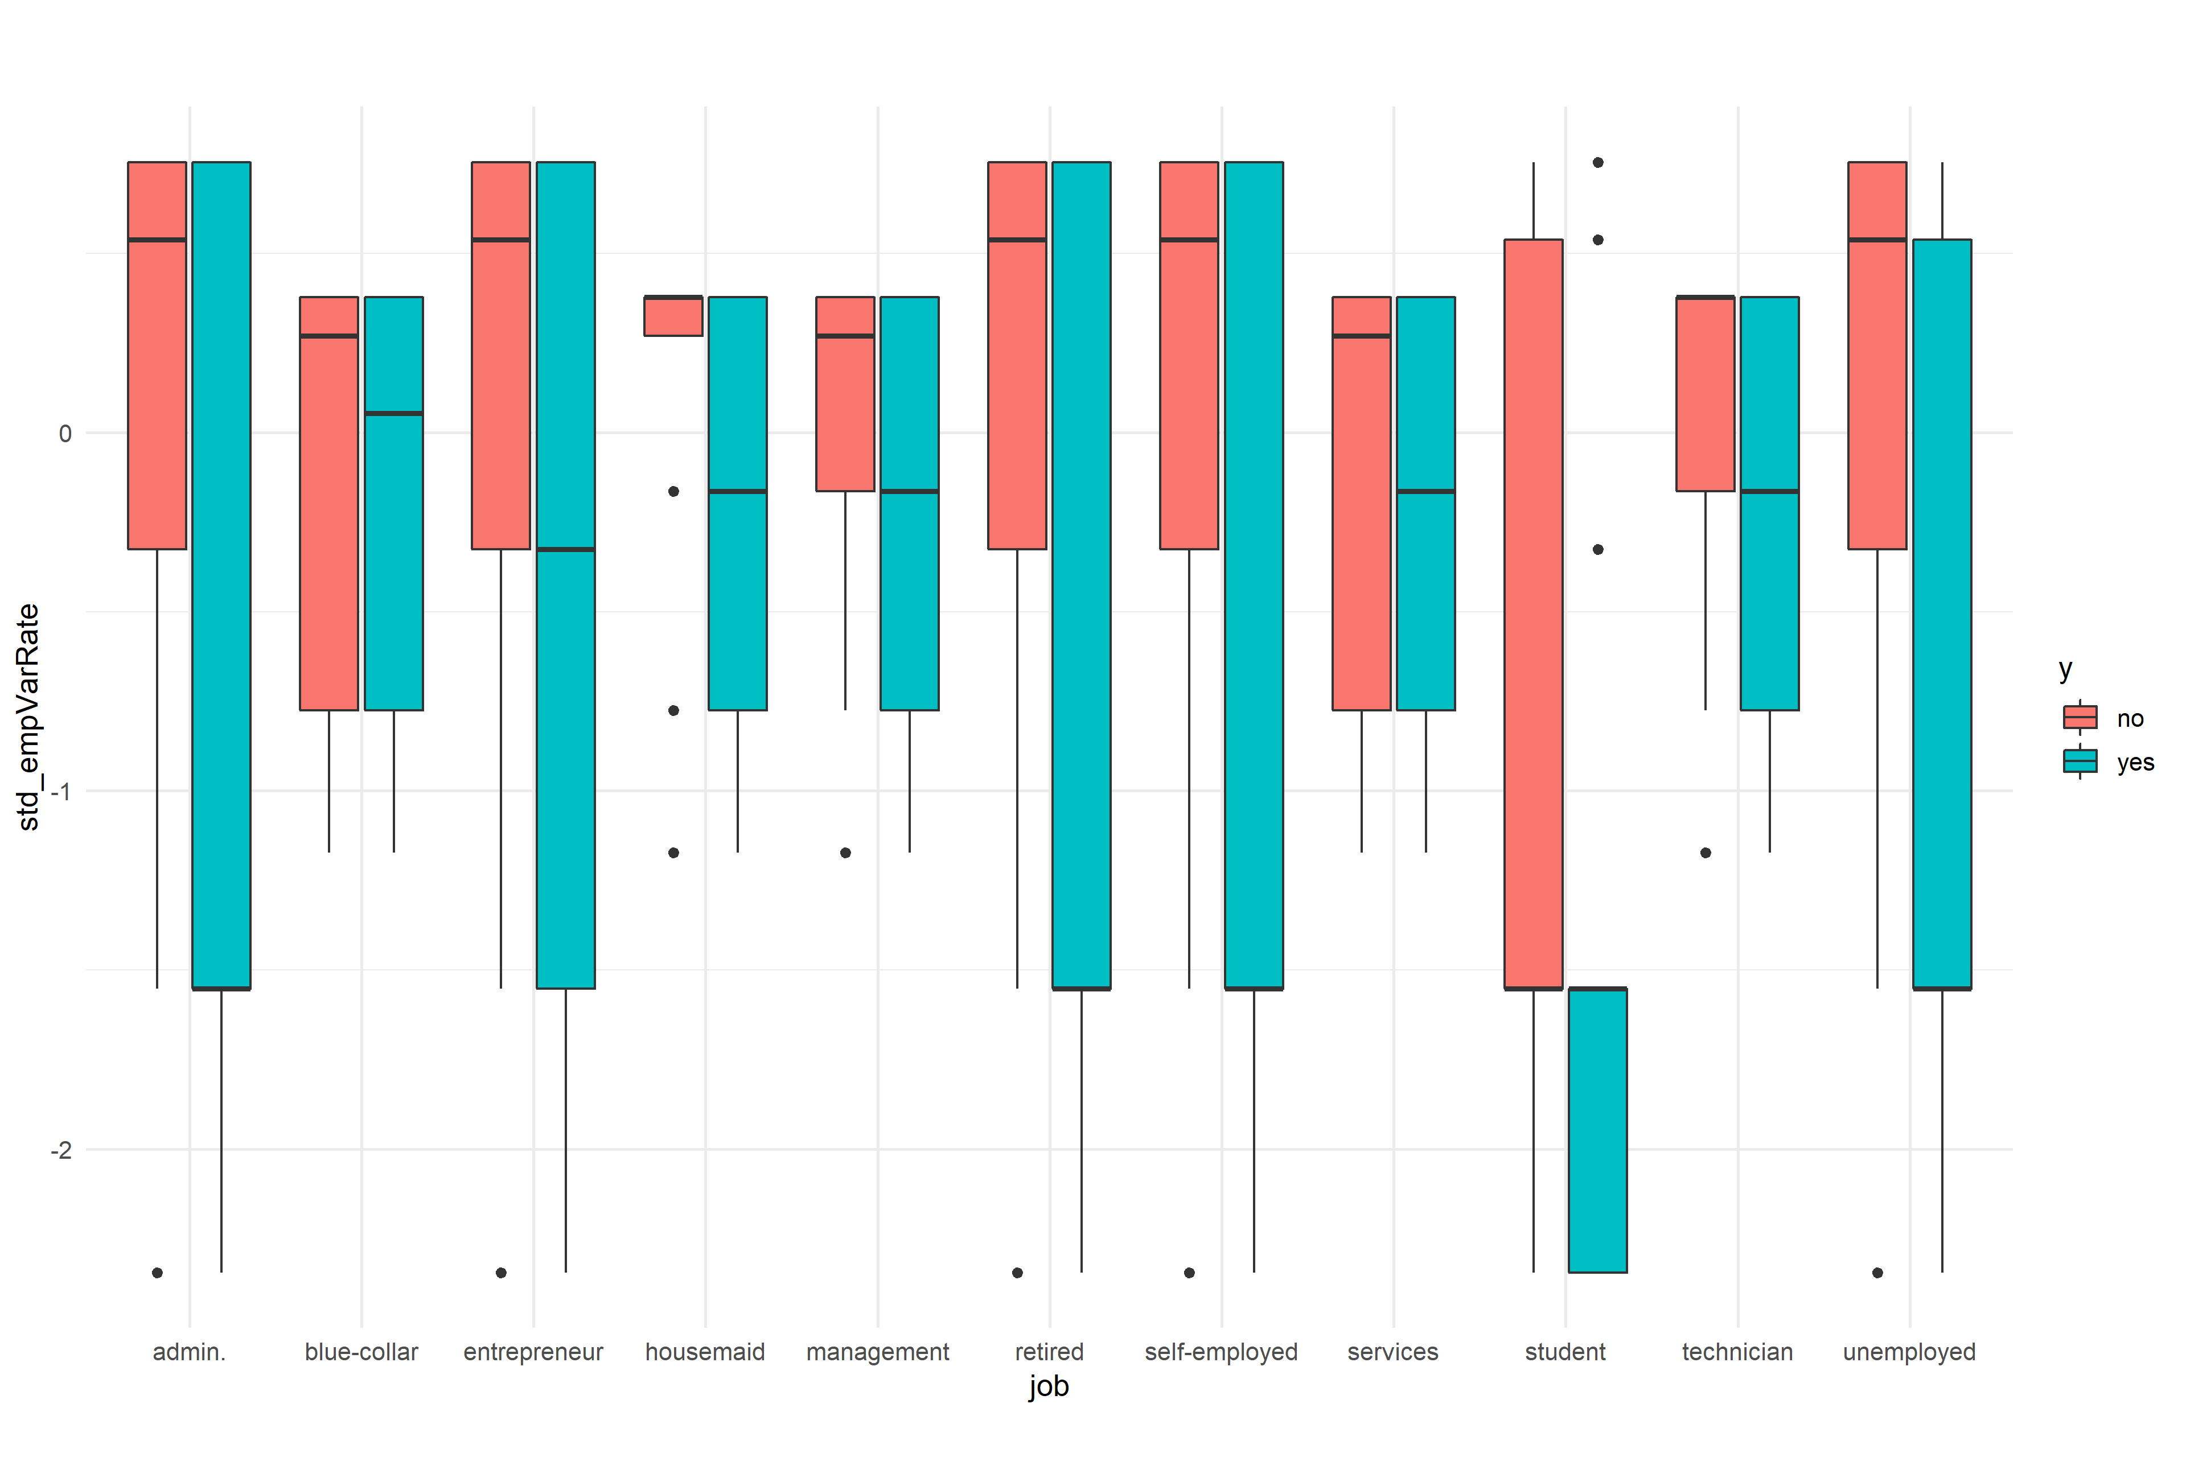
仕事ごとに経済指数の影響度が変わる
例えばblue-collerは、 euribor3m,emp.var.rateの影響をほとんど受けない

Slide 8
アタックリストの作成

Slide 9
行ったこと
今回のデータには”unknown”が含まれていたので、 それを推測する
数値データは標準化を行う
説明変数の追加
Durationが30未満だと失敗する →duration<30だと1それ以外は0となる変数
不況ほど契約数が伸びる →初期値0とし、下の条件を満たすたびに＋１を行う
std_empVarRateが0未満（標準化したemp.var.rate ）
std_CPIが0未満（標準化したcons.price.idx ）
std_CCIが0未満（標準化したcons.conf.idx ）

Slide 10
テストデータでの結果
学習データでの混合行列
テストデータでの混合行列
予測値
ROI:1618500
 | 0 | 1
0 | 31957 | 2364
1 | 880 | 1867
実測値
予測値
ROI:181600
 | 0 | 1
0 | 1182 | 1045
1 | 334 | 1559
実測値

Slide 11
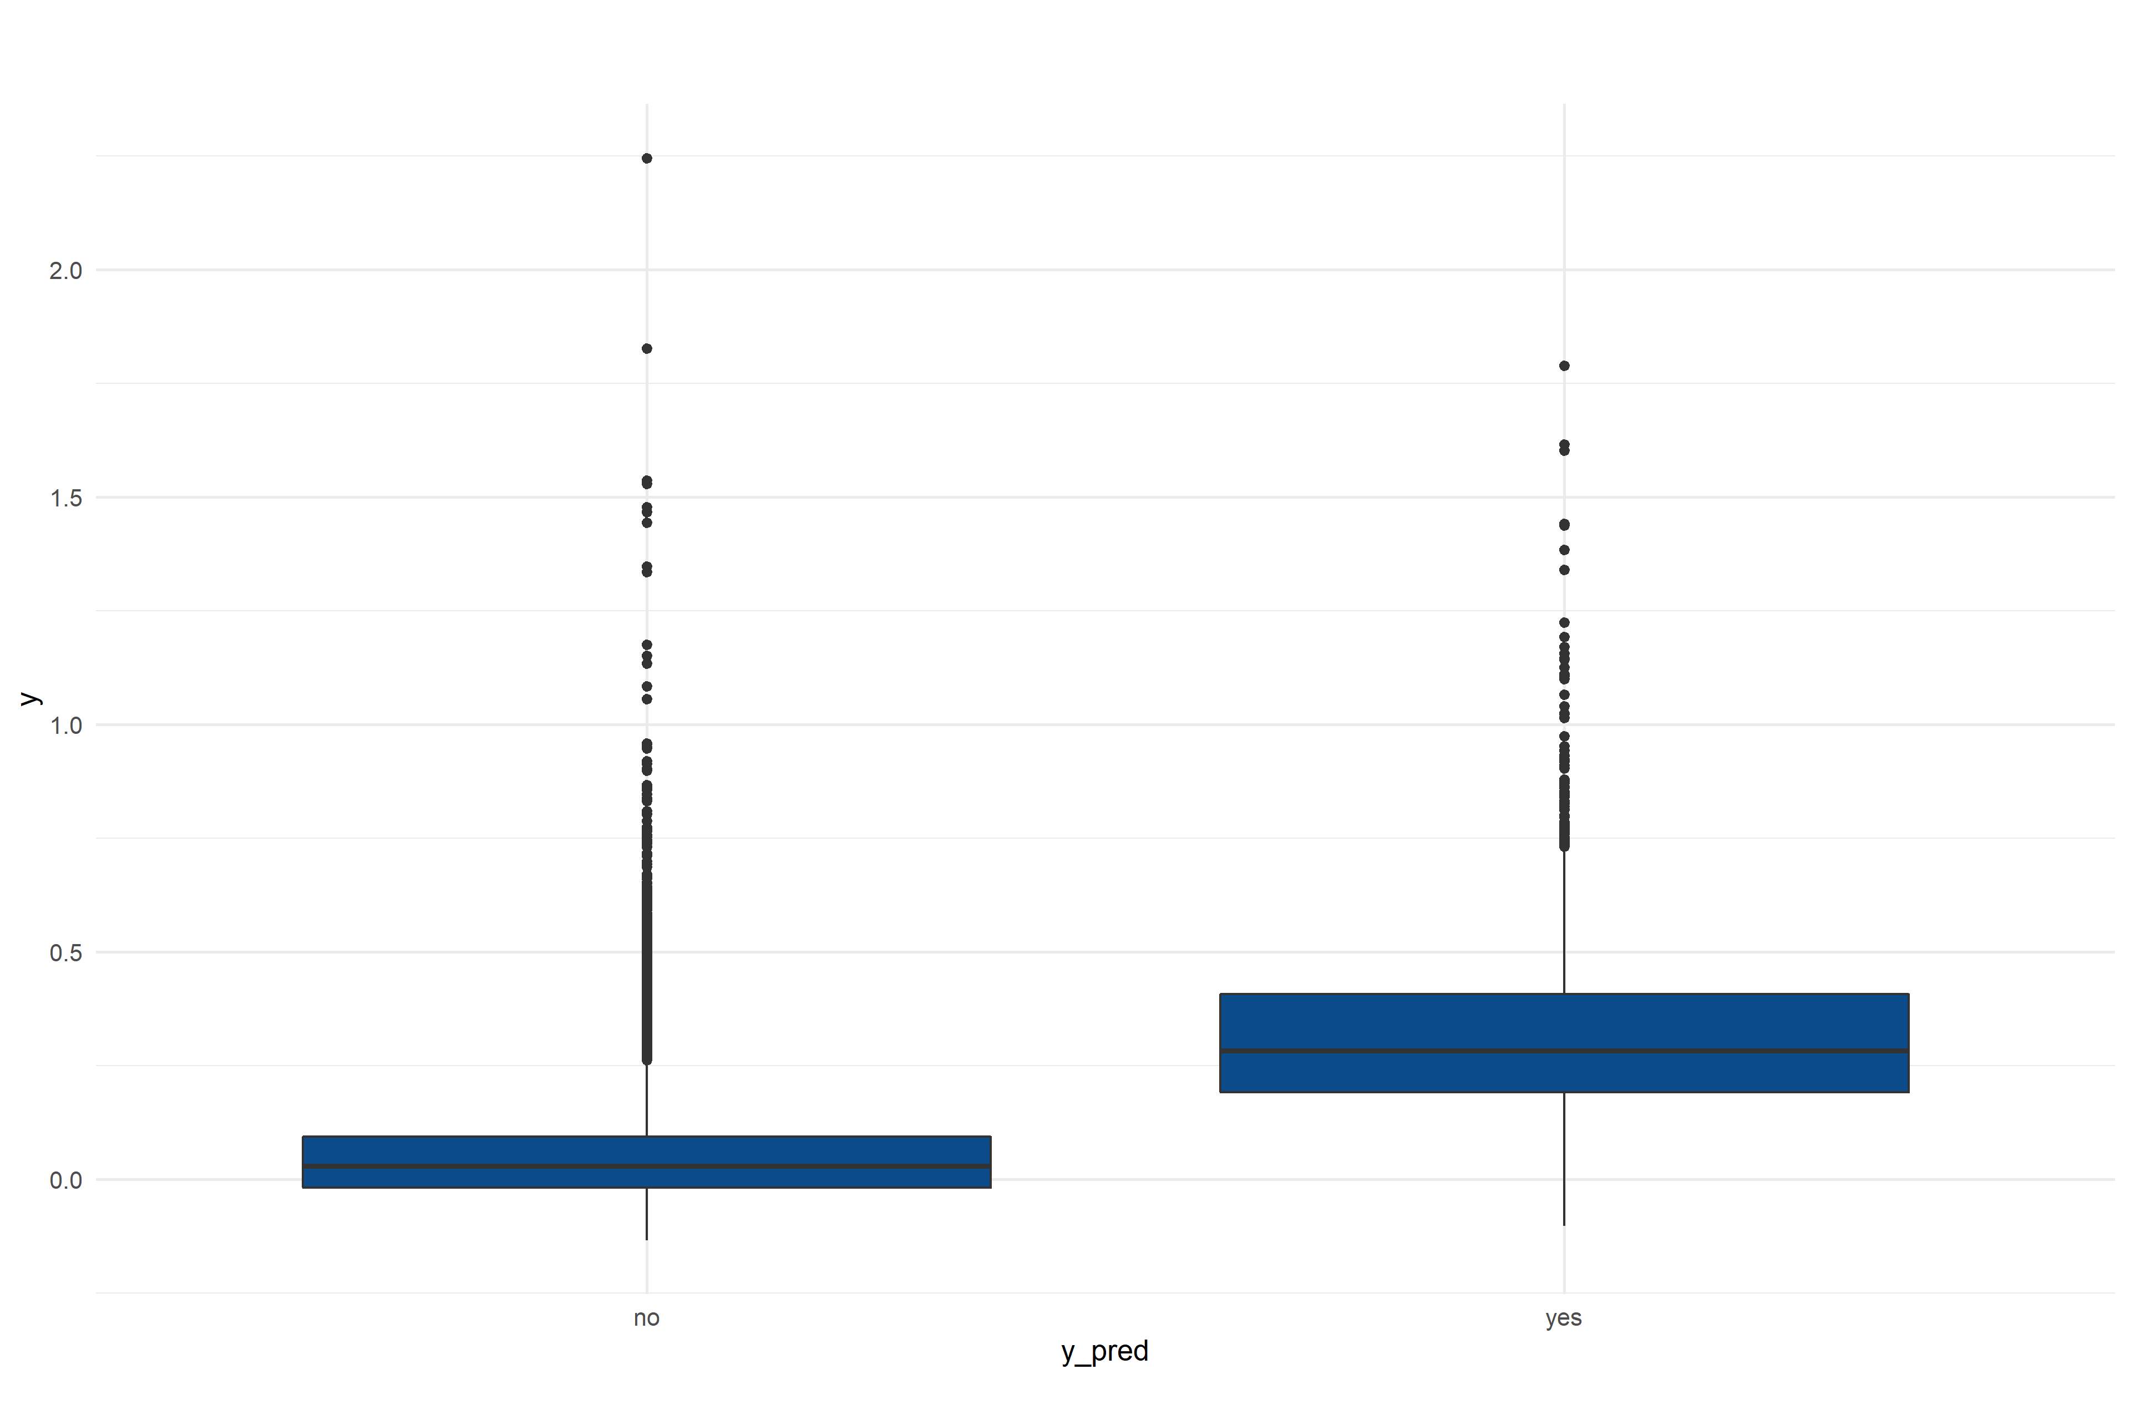
現在の課題とソースコード
課題
ロジスティック回帰で、契約成功となる分布
ソースコード
https://github.com/takahashi-ei/datamix_PBL_telMarketing
契約成功となる確率が約0.25より、
ROIを最大とするカットオフ率0.2
→あまり性能がいいとは言えない？

Slide 12
補足資料

Slide 13
キャンペーンで失敗する人のペルソナ像 ～電話をしてもすぐ切られる場合～
話を聞いていない人を「duration30未満」とし、
K-means法を使って、分類してみた
 | cons.price.idx | cons.conf.idx | euribor3m | Euribior | Job
クラスタ1 | 94 | -39 | 4.9 | 4.91 | -
クラスタ2 | 92 | -45 | 1.6 | 1.63 | Service
クラスタ3 | 93,6 | -39 | 4.8 | 4.86 | -
クラスタ1とクラスタ3は景気がいいときなので、
景気がいい場合は話がされにくい
クラスタ2より不況の時だがServicesは話がしにくい

Slide 14
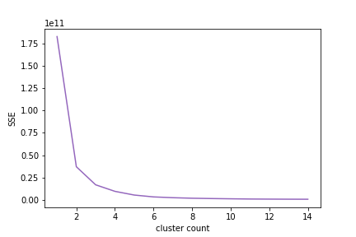
話を聞いていない人のペルソナ像
話を聞いていない人を「duration30未満」とし、
K-means法を使って、分類してみた
クラスタ | Std_CPI | Std_CCI | Std_euribior | Job | Marital
クラスタ1 | 1.25 | 0.3 | 0.6 | Students, Technician | Devorced
クラスタ2 | -1.27 | -1.18 | -1.5 | Services, students, technician | devirced
クラスタ3 | 0 | 0.3 | 0.6 | Blue-collar

Slide 15
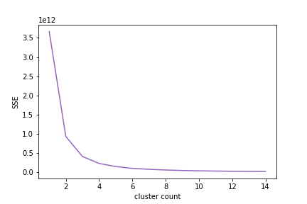
話を聞いて契約を失敗した人のペルソナ像
クラスタ | std_age | Std_CPI | Std_CCI | std_euribior | std_employed | Job
クラスタ1 | -8.47e-02 | -1.15e+00 | -9.33e-01 | -1.15e+00 | -1.07e+00 | Services Student technician
クラスタ2 | 7.03e-02 | 1.03e+00 | 7.29e-01 | 6.16e-01 | 3.66e-01 | Services technician
クラスタ3 | 3.33e-02 | 2.06e-01 | 3.11e-01 | 6.66e-01 | 8.28e-01

